Slide 1
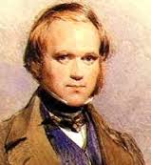
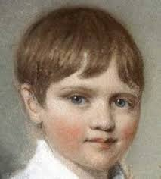
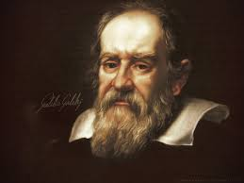
चार्ल्स डार्विन

Slide 2
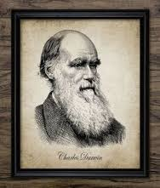
चार्ल्स रॉबर्ट डार्विन
जन्म - 12 फ़रवरी 1809
माउंट, शेउस्बरी, शॉपरशायर, इंग्लैंड
मृत्यु - 19 अप्रैल 1882 (उम्र 73)
डाउन हाउस, लूक्टेड रोड, डाउन, केंट, यूके
क्षेत्र - प्राकृतिक इतिहास, भूविज्ञान
पिता - रॉबर्ट डार्विन
माँ - सुज़ानाह डार्विन
संस्थानों - तृतीयक शिक्षा:
एडिनबर्ग मेडिकल स्कूल विश्वविद्यालय (चिकित्सा)
क्राइस्ट कॉलेज, कैंब्रिज (कैम्ब्रिज विश्वविद्यालय) (बीए)
व्यावसायिक संस्थान - भूवैज्ञानिक सोसाइटी ऑफ़ लंदन
शैक्षणिक सलाहकार - जॉन स्टीवंस हेन्स्लो , एडम सेडगविक
पुरस्कार - एफआरएस (1839)
रॉयल मेडल (1853)
वोलस्टन मेडल (1859)
कोप्ले मेडल (1864)

Slide 3
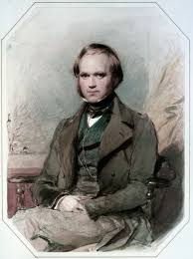
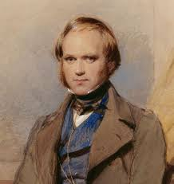
चार्ल्स डार्विन के बारे में
एक अंग्रेजी पदार्थविज्ञानी और भूवैज्ञानिक थे जो विशेषतः विज्ञान के विकास में अपने योगदान के लिये जाने जाते है। उन्होंने प्राचीन समय से इंसानों में होने वाले विकास को अपनी व्याख्या में बहुत ही आसान तरीके में विस्तृत रूप से बताया था।

Slide 4
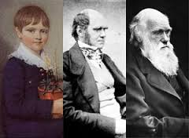
चार्ल्स डार्विन का बचपन
चार्ल्स रोबर्ट डार्विन का जन्म 12 फरवरी 1809 को इंग्लैंड के शोर्पशायर के श्रेव्स्बुरी में हुआ था। चार्ल्स अपने समृद्ध डॉक्टर रोबर्ट डार्विन की छः संतानों में पांचवे थे। उनके माता-पिता डॉ. रॉबर्ट और सुज़ानाह डार्विन थे। उनके दादा इरेशस डार्विन थे, जो समय पर एक असामान्य विचारों वाले वैज्ञानिक थे रोबर्ट डार्विन एक मुक्त विचारक थे। चार्ल्स को बचपन से ही प्रकृति में रूचि थी। 1817 में 8 साल की उम्र में ही धर्मोपदेशक द्वारा चलायी जा रही स्कूल में पढ़ते थे और प्रकृति के इतिहास के बारे में जानना चाहते थे। स्कूल में डार्विन के पहले कुछ सालों के लिए वे शेवर्बरी स्कूल गए जहां ज्यादातर पाठ लैटिन जैसे क्लासिक्स में थेi डार्विन ने बहुत अच्छा नहीं किया। जैसा कि उन्होंने बाद में लिखा था, "मुझे विश्वास है कि मुझे अपने सभी स्वामी और मेरे पिताजी द्वारा एक साधारण लड़के के रूप में माना जाता था, बल्कि आम बुद्धि के नीचे।"वह विशेष रूप से भृंगों में रुचि रखते थे। अपने एक शिक्षक के प्रोत्साहन के तहत, डार्विन ने एक बड़ा बीटल संग्रह विकसित किया, जिसमें बीटल की कुछ दुर्लभ प्रजातियां शामिल थीं।डार्विन के पिता उन्हें डॉक्टर बनने के लिए चाहते थे, इसलिए 1825 में डार्विन एडिनबर्ग मेडिकल स्कूल जा रहे थे

Slide 5
डार्विन का प्रारंभिक जीवन
हालांकि, उन्होंने 1827 में केवल दो वर्षों के बाद छोड़ दिया, क्योंकि वह व्याख्यान से ऊब रहा था और सर्जरी को देखने के लिए खड़े नहीं हो पाए थे, जो उस समय कोई दर्द निवारक नहीं था। डार्विन ने दवाई छोड़ दी, उसके पिता ने उसके लिए एक पुजारी बनने का अध्ययन करने की व्यवस्था की। 1828 में, डार्विन ने कैम्ब्रिज यूनिवर्सिटी में पुजारी का अध्ययन करने के लिए 1831 में कैम्ब्रिज यूनिवर्सिटी में कला स्नातक की डिग्री हासिल की।
डार्विन ने चट्टानों, जीवाश्मों, जानवरों और पौधों में अपनी रुचि विकसित करना जारी रखा। वह कैम्ब्रिज प्रोफेसरों, भूविज्ञानी एडम सेडगविक और वनस्पतिशास्त्री जॉन हेन्स्लो के साथ दो दोस्त बन गए थे।
वह प्रकृति के बारे में अधिक जानना चाहता था और इसलिए वह 1831 से 1836 तक एक वैज्ञानिक यात्रा पर गया। 1859 में डार्विन ने अपनी किताब “ऑन दी ओरिजिन ऑफ़ स्पिसेस” में मानवी विकास की प्रजातियों का विस्तृत वर्णन भी किया था।

Slide 6
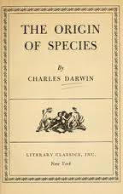
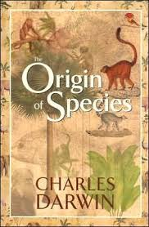
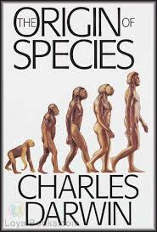
चार्ल्स डार्विन द्वारा लिखी गई पुस्तक

Slide 7
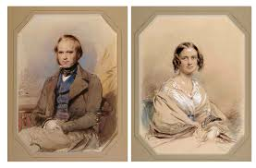
चार्ल्स डार्विन का विवाहित जीवन
वह घर जीवन चार्ल्स डार्विन सबसे विक्टोरियन देश के सज्जन के विपरीत था। सबसे महत्वपूर्ण अंतर यह देख रहा था कि उन्होंने अपने बच्चों के साथ कैसे बातचीत की। विक्टोरियन इंग्लैंड में करने के लिए अच्छी तरह से बच्चों को लाने और अपनी शिक्षा को देखने में पत्नी की सहायता करने के लिए एक नौकरानी का किराया होगा। पिता एक दूरदराज के व्यक्ति थे जो खुद को राजनीति, व्यवसाय या अन्य सज्जनतापूर्ण व्यवसायों में शामिल था। वह आमतौर पर बच्चों को लाने से एक टुकड़ी था। हालांकि यह सच है कि डाउन हाऊस में एक अध्यापन था जो बच्चों को लाने में एम्मा की सहायता करता था

Slide 8
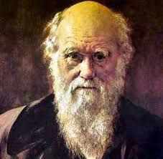
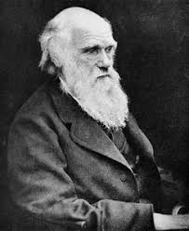
चार्ल्स डार्विन की मृत्यु
73 साल की उम्र में, उनकी पेट की समस्याओं में कुछ हद तक कमी हुई, लेकिन उनकी स्मृति बिगड़ती रही, तीन महीने की गिरावट के बाद विकास का पिता हृदय की विफलता के कारण मौत हो गया, जिसने चट्टान चढ़ाई अभियान के दौरान चक्कर आना शुरू किया। अपने बच्चों के अनुसार, डार्विन एक ऐसे समय में डरावने परिवार का आदमी था जब सक्रिय पिता दुर्लभ थे - उनकी मृत्यु से कुछ ही समय पहले उनकी पत्नी एम्मा को ये शब्द बोलते थे: "मैं कम से कम मौत का डर नहीं हूं। याद रखें कि एक अच्छी पत्नी जो आप मेरे साथ रही है मेरे सभी बच्चों को यह याद रखना कि वे मेरे लिए कितने अच्छे हैं। "

Slide 9
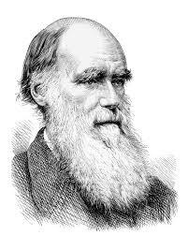
धन्यवाद

